Slide 1

JNI

Slide 2
搭建ndk开发环境
下载NDK, 最新版本android-ndk-r9.
Windows 32-bit 版本下载地址:
http://dl.google.com/android/ndk/android-ndk-r9-windows-x86.zip
Windows 64-bit 版本下载地址:
http://dl.google.com/android/ndk/android-ndk-r9-windows-x86_64.zip
解压压缩包.
配置环境变量.

Slide 3
NDK目录结构
* docs : 开发文档 * build: linux下编译的批处理命令 * platform : 某种平台下编译需要的头文件和函数库 * prebuild : 预编译的工具 * sample: 实例代码 * sources : 一些工具链的源码 * toolschains: 工具链 * ndk-build.cmd: ndk编译的命令脚本

Slide 4
NDK HelloWorld
1. 在java代码里面声明一个native的方法
native是Java关键字本地方法
public native String helloFromC();
2. 在工程目录下面创建一个jni的文件夹
3. 在jni文件夹里面编写c代码
//jstring ：C代码返回Java中的String数据
//Java代码要调C代码必须传递JNIEnv* jobject
//env是Java虚拟机的环境，Java代码运行在虚拟机中，C代码在虚拟机外部运行
//obj调用C方法的Java类对象
jstring Java_包名_类名_方法名(JNIEnv* env,jobject obj){}
4. 实现c代码
使用env环境指向的结构体,有自带返回String的函数,利用jvm的函数进行操作
return (*(*env)).NewStringUTF(env,arr);
return (*env)->NewStringUTF(env,arr);
5. 编译c代码
告诉Ndk编译工具把C代码编译成二进制可执行文件
配置c代码编译的脚本文件 Android.mk文件
LOCAL_PATH := $(call my-dir)
include $(CLEAR_VARS)
LOCAL_MODULE := hello //编译后的模块名
LOCAL_SRC_FILES := Hello.c //编译的源文件的名称
include $(BUILD_SHARED_LIBRARY)
6. 调用ndk-build.cmd指令编译c代码
注意配置环境变量
7. 生成一个.so的文件 ( c代码编译出来的二进制可执行文件)
8. 在java代码里面写静态代码块,加载so文件
static{
System.loadLibrary("hello");
}
9. 像使用一般java方法一样调用native的方法
Notes:
编译通过讲解 Android.mk
讲解 native代码生成的so文件存放在手机的哪个目录
#include <string.h>
#include <jni.h>
jstring Java_cn_itcast_ndk_DemoActivity_helloFromJNI(JNIEnv *env, jobject javaThis) {
return (*env)->NewStringUTF(env, "Hello from native code!");
}
LOCAL_PATH := $(call my-dir)
include $(CLEAR_VARS)
# Here we give our module name and source file(s)
LOCAL_MODULE := Hello
LOCAL_SRC_FILES := Hello.c
include $(BUILD_SHARED_LIBRARY)

Slide 5
Android.mk详细介绍
# $是调用编译工具链中的函数, 这里的作用是获取当前文件目录.
LOCAL_PATH := $(call my-dir)
# 清空并初始化编译工具链的变量.
# 注意: 会清空所有的LOCAL_变量, 但不会清空LOCAL_PATH的变量.
include $(CLEAR_VARS)
# 编译出来文件的名字, 编译系统会在名字钱加lib前缀. 如果已经写lib, 不会再添加.
# 注意: 不可以加扩展名.
LOCAL_MODULE := andong
# 指定编译的源文件.
LOCAL_SRC_FILES := hello.c
# 指定编译文件类型
# 动态库(BUILD_SHARED_LIBRARY) 扩展名:.so 体积小.
# 静态库(BUILD_STATIC_LIBRARY) 扩展名:.a 体积大.
include $(BUILD_SHARED_LIBRARY)
Notes:
Android.mk 的含义
LOCAL_PATH:=$(call my-dir)
LOCAL_PATH是定义源文件在哪个目录用的.
my-dir 是个定义的宏方法, $(call my-dir)就是调用这个叫 my-dir的宏方法,这个方法返回值就是
Android.mk文件所在的目录
include $(CLEAR_VARS)
CLEAR_BARS 变量是build system里面的一个变量
这个变量指向了所有的类似 LOCAL_XXX的变量,
执行完这一句话, 这个编译系统就把 所有的类似
LOCAL_MODULE,_SRC_FILELOCALS,LOCAL_STATIC_LIBRARIES,...这样的变量都清除掉
但是不会清除掉 LOCAL_PATH
LOCAL_MODULE 就是你要生成的库的名字,名字要是唯一的这个.不能有空格.
编译后系统会自动在前面加上lib的头, 比如说我们的Hello 就编译成了libHello.so
还有个特点就是如果你起名叫libHello 编译后ndk就不会给你的module名字前加上lib了
但是你最后调用的时候 还是调用Hello这个库
LOCAL_SRC_FILES = :Hello.c
这个是指定你要编译哪些文件
不需要指定头文件 ,引用哪些依赖, 因为编译器会自动找到这些依赖 自动编译
include $(BUILD_SHARED_LIBRARY) BUILD_STATIC_LIBRARY
.so
编译后生成的库的类型,如果是静态库.a 配置include $(BUILD_STATIC_LIBRARY)
别的参数
LOCAL_CPP_EXTENSION := cc //指定c++文件的扩展名
LOCAL_MODULE := ndkfoo
LOCAL_SRC_FILES := ndkfoo.cc
LOCAL_LDLIBS += -llog -lvmsagent -lmpnet -lmpxml -lH264Android
//指定需要加载一些别的什么库.

Slide 6
重新审视这个程序
1.创建一个android工程
2.JAVA代码中写声明native 方法 public native String helloFromJNI();
3.用javah工具生成头文件
4. 创建jni目录,引入头文件,根据头文件实现c代码
5.编写Android.mk文件
6.Ndk编译生成动态库
7.Java代码load 动态库.调用native代码
Notes:
javah cn.itcast.ndk2.DemoActivity

Slide 7
在c代码中使用logcat
Android.mk文件增加LOCAL_LDLIBS += -llog
C代码中增加
#include <android/log.h>
#define LOG_TAG "System.out"
#define LOGD(...) __android_log_print(ANDROID_LOG_DEBUG, LOG_TAG, __VA_ARGS__)
#define LOGI(...) __android_log_print(ANDROID_LOG_INFO, LOG_TAG, __VA_ARGS__)
LOGI("info\n");
LOGD("debug\n");

Slide 8
jstring Java_cn_itcast_ndk_DemoActivity_helloFromJNI(JNIEnv *env, jobject javaThis) {
return (*env)->NewStringUTF(env, "Hello from native code!");
}
JNIEnv 类型代表了java环境 通过JNIEnv* 指针,就可以对java端的代码进行操作.
创建java类的对象,调用java对象的方法
获取java对象的属性 等等.
jobject是个什么
jobject obj 就是当前方法所在的类代表的对象.

Slide 9
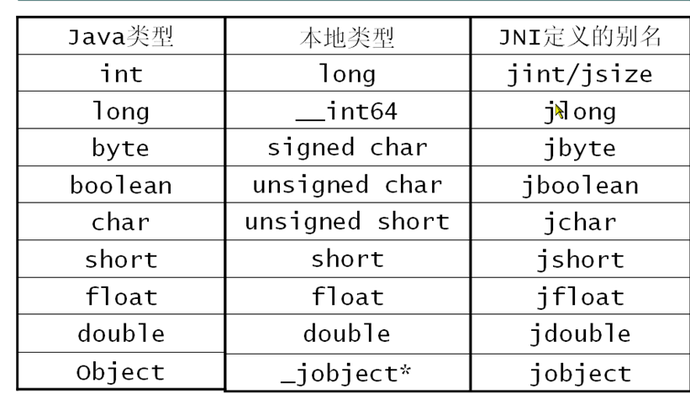
java 与 c之间的数据传递
Notes:
Jni.h

Slide 10
java 与 c之间的数据传递
public native int add(int x ,int y);
public native String sayHelloInC(String s);
public native int[] intMethod(int[] iNum);
Notes:
三个例子
Java把两个int给c语言,c语言处理完还给java
Java把字符串传递给c,c处理后还给java
Java把int数组给c语言, c语言把数组的元素+10,返回给java

Slide 11
C语言回调java方法
C调用java空方法
public void helloFromJava(){
}
C调用java中的带两个int参数的方法
public int Add(int x,int y){
}
C调用java中参数为string的方法
public void printString(String s){
}

Slide 12
C++使用JNI
* JNIEnv的定义是不一样的 * C中JNIEnv是二级指针 * C++中JNIEnv是一级指针 * C++的JNIEnv中定义了很多函数，函数中是调用了JNINativeInterface结构体的函数指针 * C++中函数需要先声明，再使用 * 包含javah生成的头文件 * <>:在编译器环境中寻找头文件 * "":先在当前目录下找，找不到，才去编译器环境下找

Slide 13


